Slide 1
«Математическое кафе»
учитель математики
Шушкова Н.Ф.

Slide 2
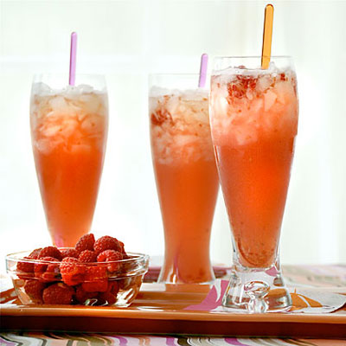
Напиток
« Северный».
У Владимира Смирнова есть стихотворение, которое описывает одно из уникальных явлений.
Какие удобства сюда сведены,
Какие запросы людей учтены!
Им дня не хватает –
Пожалуйста, - на!
2 тыщи часов непрерывного дня!
Им ночь коротка, Сокрушаешься ты?
Извольте – 2 тыщи часов темноты!
Назовите это явление и сроки его наступления.

Slide 3
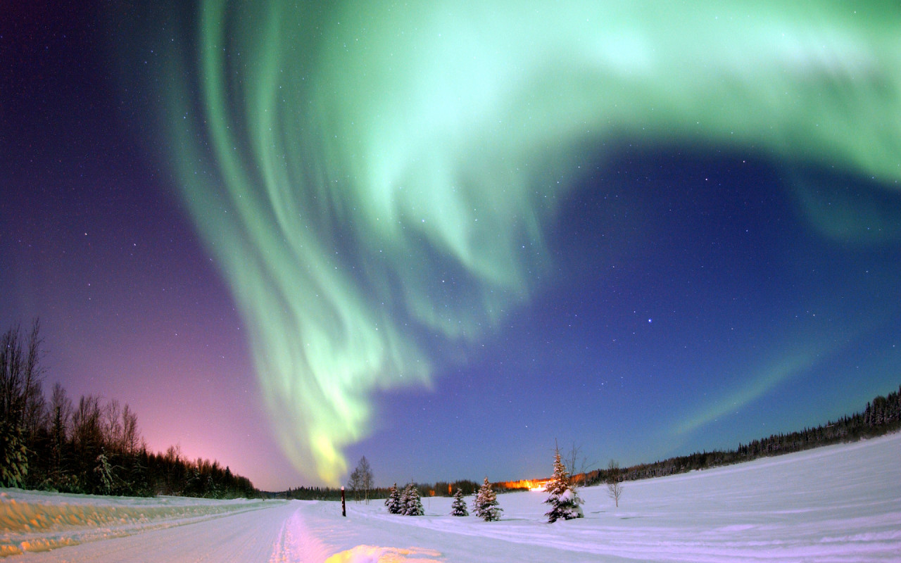
Правильно, речь идет о полярной ночи и полярном дне. А наступают они за Северным полярным кругом.
Полярная ночь на широте Мурманска длится с 2 декабря по 11 января.
Полярный день наступает 22 мая и заканчивается 22 июля.

Slide 4
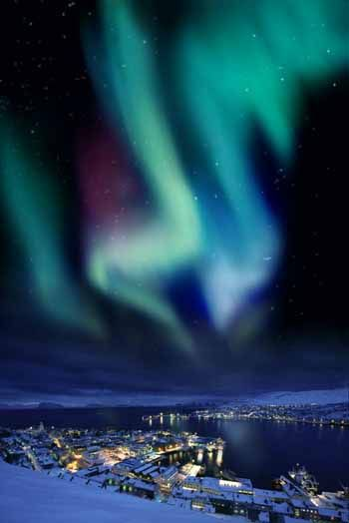
Северный полярный круг –параллель 66`33` к северу от экватора, на который один раз в год Солнце не выходит из-за горизонта (22 декабря)
Зимой солнце вообще не показывается над горизонтом (Полярная ночь),а летом не заходит круглые сутки (полярный день).

Slide 5
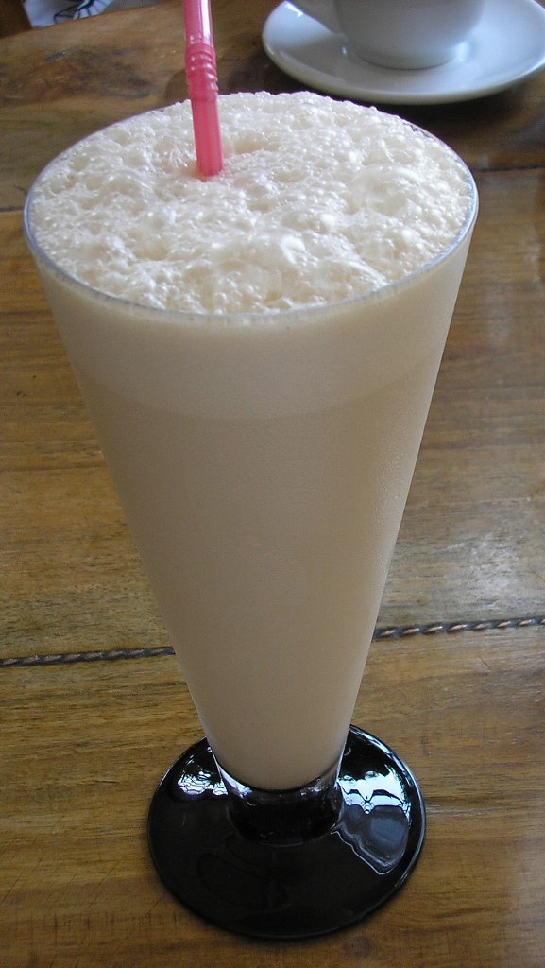
Коктейль
«Ледяная крошка».
Мост через Кольский залив самый длинный
за Полярным Кругом.
Назовите его длину.

Slide 6
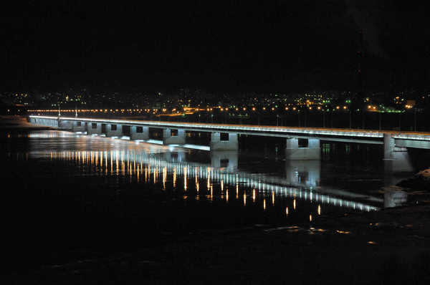
Мост через Кольский залив был введен в эксплуатацию 11 октября 2005г. Общая длина составила 2,5 км, длина пешеходного пролета 1611м, что всего на 2 м больше стандартной сухопутной

Slide 7
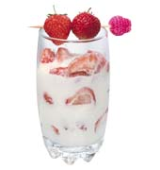
Напиток
« Чудеса России».
Назовите самый известный памятник
в Мурманской области, участник национального проекта « 7 чудес России»

Slide 8
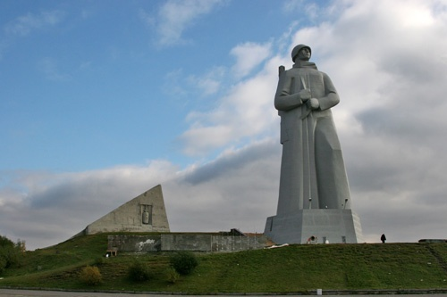
Мемориал «Защитникам Советского Заполярья»,больше известный как «Алёша». Его взгляд устремлен на запад, в сторону Долины Славы, где шли ожесточенные бои на подступах в Мурманску . Авторы проекта – известный советский скульптор Исаак Бродский и лауреат Ленинской премии архитектор Игорь Покровский. Перед «Алешей горит «Вечный огонь». Рядом находиться стела из полированного гранита с надписью : «Защитникам Заполярья – воинам 14-й армии,19-й армии, Краснознаменного Северного флота,7-й воздушной армии, пограничных отрядов № 82,100. партизанских отрядов «Советский Мурман», « Большевик Заполярья», «Полярник» , «Сталинец», Большевик». Слава отстоящим эту землю !».

Slide 9
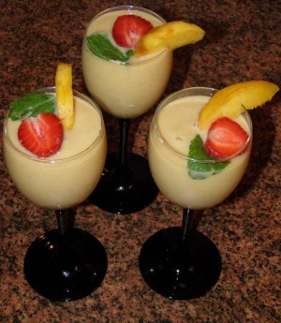
Напиток
«Морская миля»
Назовите самый крупный парусник, принадлежащий Мурманскому техническому университету, который занесен в книгу рекордов Гиннеса.

Slide 10
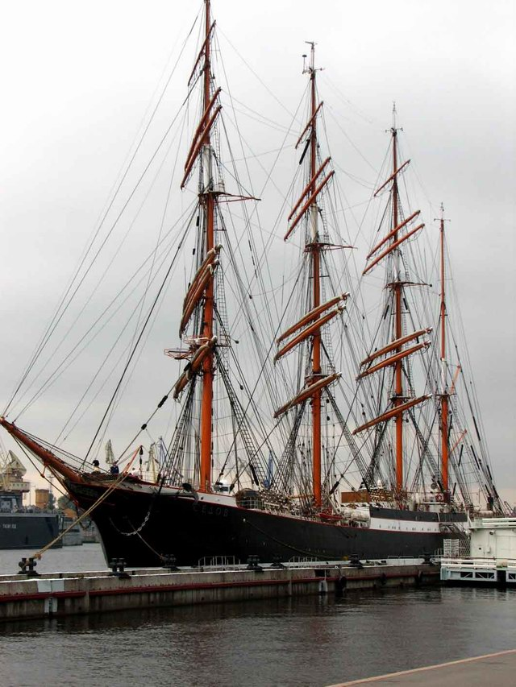
Это барк «Седов» -четырехмачтовый учебный парусный корабль. Его длина 117м, и ширина 14.6 м.

Slide 11
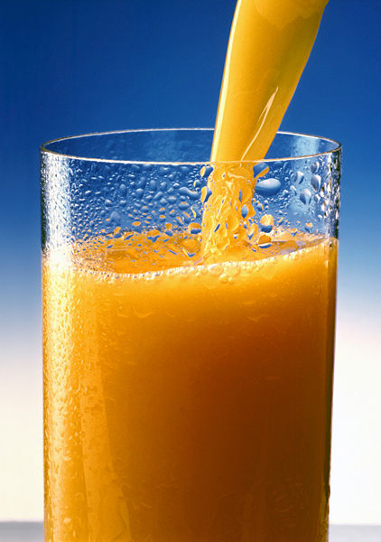
Сок « Полярная звезда».
Этот памятник – участник национального проекта «7 чудес России» . Установлен памятник
в 1990 г. в сквере около областной библиотеке. Назовите его.

Slide 12
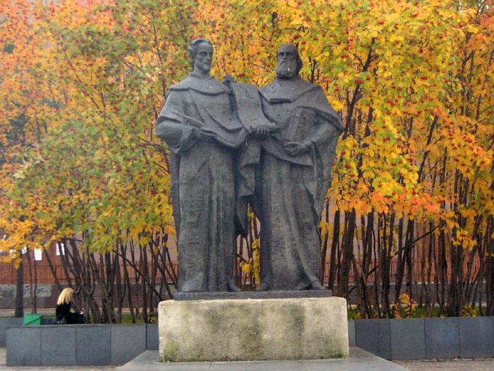
В 1086 году впервые в Советском Союзе был отмечен День славянской письменности. В Благодарность за возрождение общеславянского праздника Болгария подарила Мурманску памятник равноапостольным братьям Кириллу и Мефодию. Братья, облеченные в монашеские одеяния ,поддерживают свиток, на котором выведены первые буквы славянского алфавита «Аз» и «Буки». Автор – болгарский скульптор Владимир Гиновски.

Slide 13

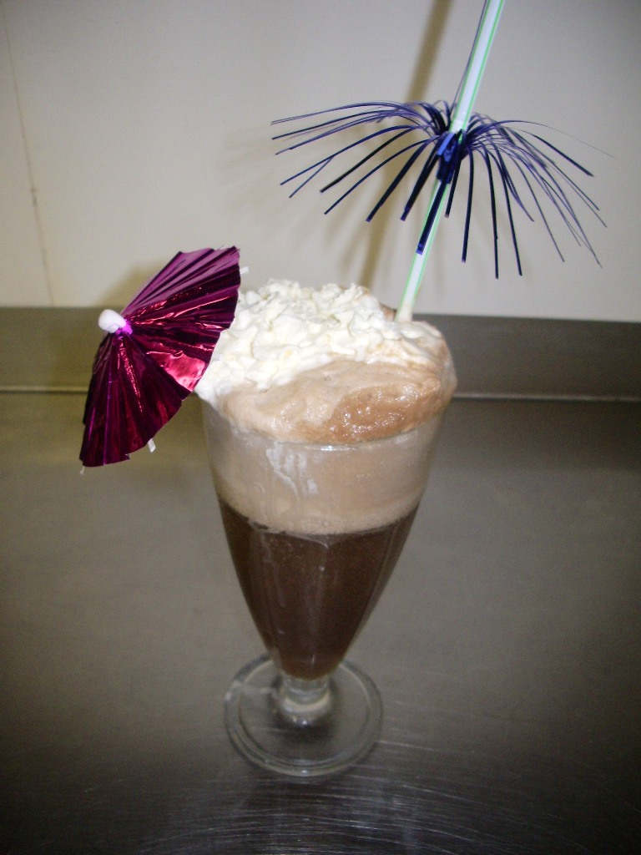
Название этого уникального озера указывает на то, что оно является местом жительства священного духа. Озеро включено в государственный природный комплексный заказник.
Назовите озеро.

Slide 14
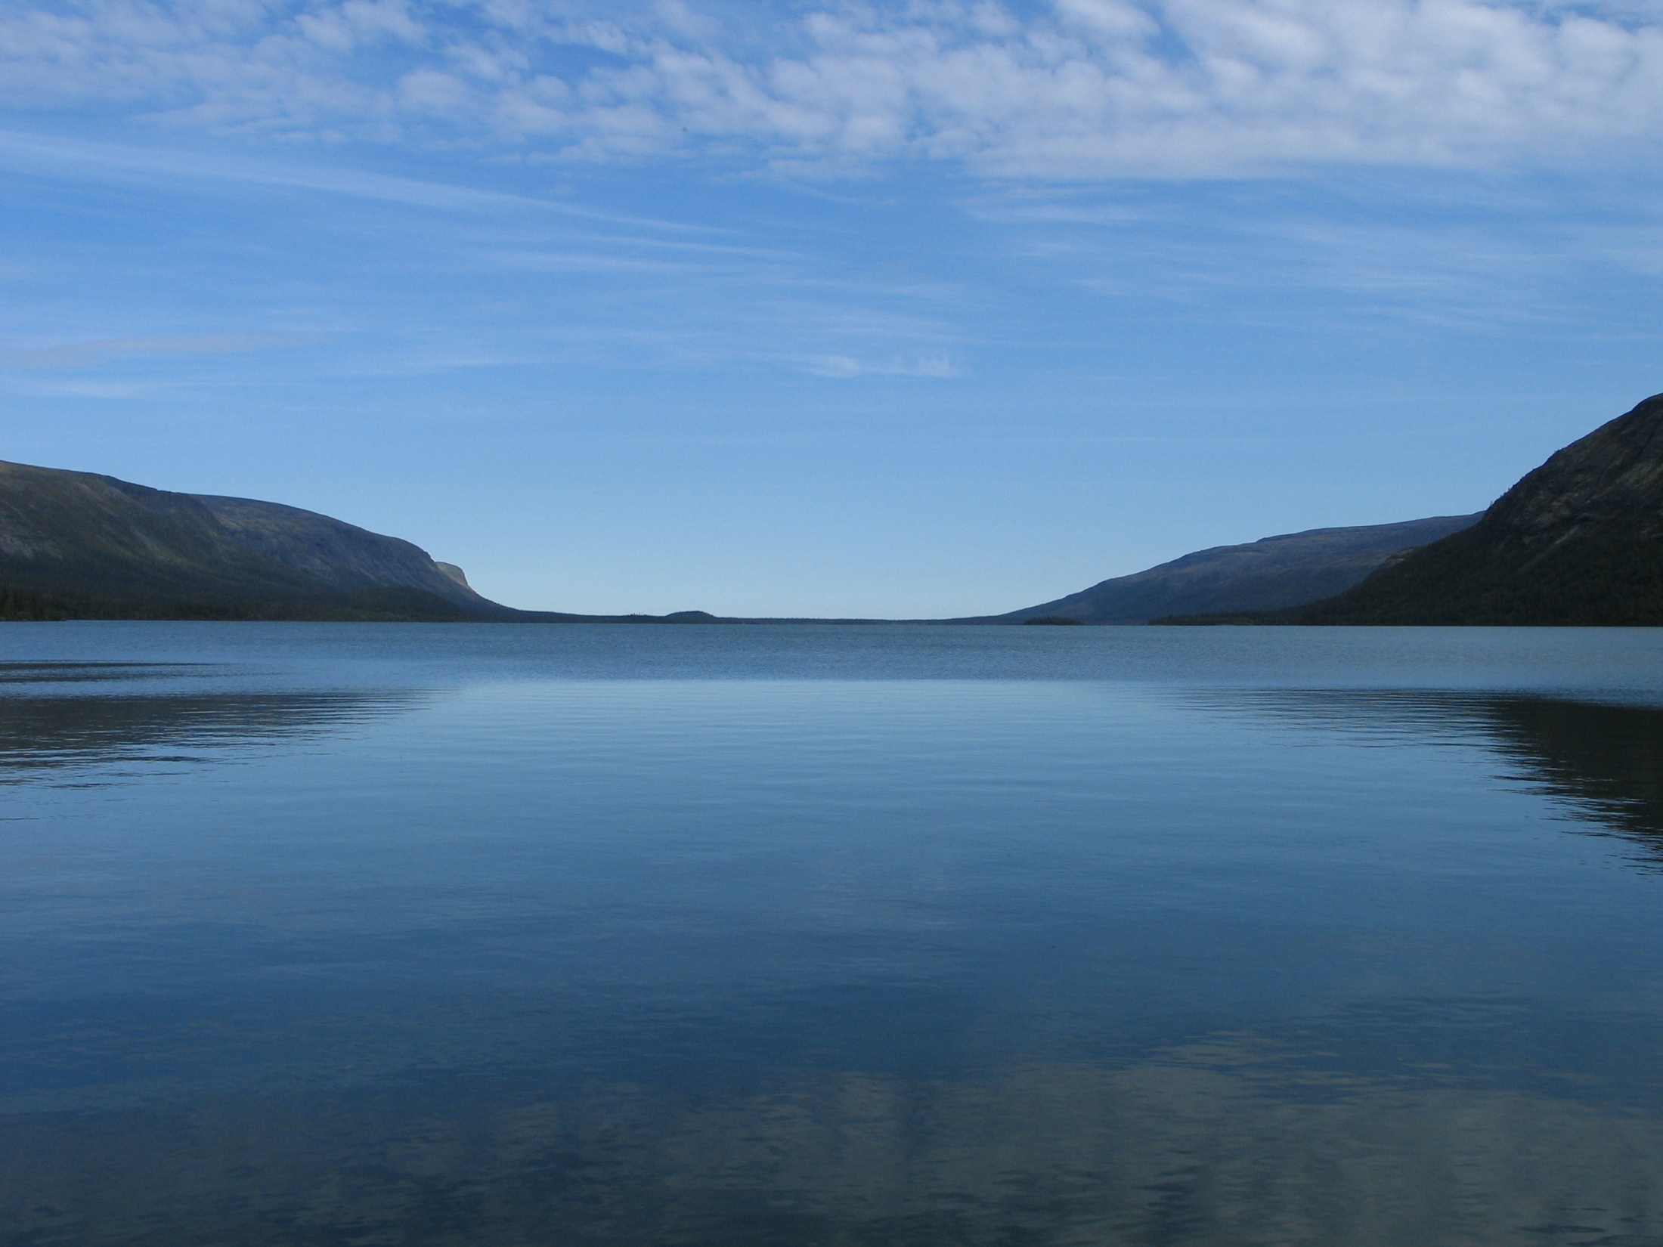
« Сейдъявр » - озеро горных духов. Сейдозеро имеет абсолютную отметку +189 м над уровнем моря.
Длина Сейдозеро 8км,
ширина от 1,5км в узкой части до 2,5км в широкой.

